Slide 1

基于SLC7A11/GSH/GPX4 信号通路
调控铁死亡探讨三七总皂苷
缓解口腔黏膜下纤维化的机制研究
长沙市口腔医院
牙体牙髓科
编号：赵晨曦

Slide 2
目录
CONTENTS
01
02
研究背景
技术路线
Research Background
technical route
03
04
研究过程
研究结果
Research Contents
Research results
05
06
研究结论
感悟及致谢
Research Findings
Acknowledgements

Slide 3
1.1 立论依据
发病机制
症状特点
疾病特点
研究背景
咀嚼槟榔
上皮-间质转化
氧化应激异常
胶原堆积
口腔灼痛感
开口困难
进展性
难治疗
易复发
易癌变
口腔黏膜下纤维化
（Oral submucous fibrosis，OSF)
技术路线
研究过程
OSF 癌变率高达 7%～30%，近年全国蔓延趋势飞升，是严重的社会公共卫生问题
研究结果
目前主流治疗药物作用单一，疗效有限，亟待发现改善OSF的高效药物
研究结论
局部注射地塞米松
仅能缓解早期症状
已酮可可碱
胃肠道刺激、恶心等不良反应
曲安奈德
血压升高、肥胖等不良反应
感悟及致谢

Slide 4

1.1 立论依据
铁死亡(Ferroptosis)
研究背景
本文发现____，解决了____领域关于____的争议 / 空白 / 未知。
技术路线
研究过程
研究结果
研究结论
感悟及致谢

Slide 5
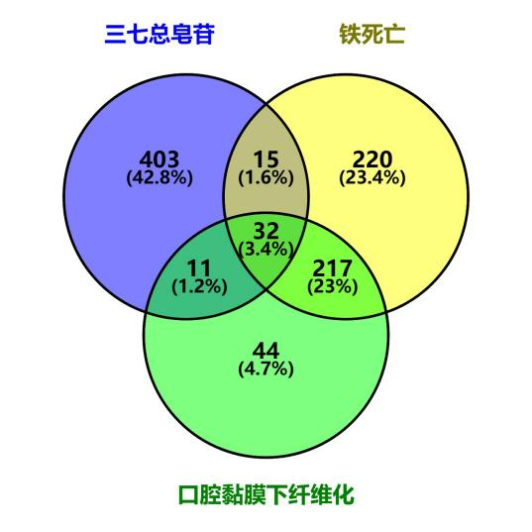
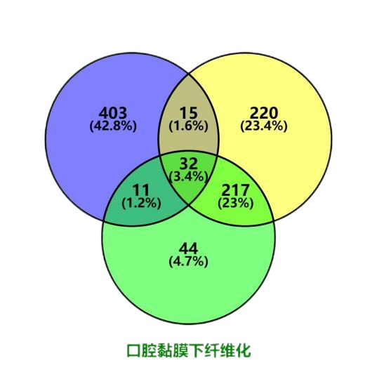
1.2 网络药理学及分子对接
PNS调控铁死亡缓解OSF具有多成分、多靶点、多通路的作用特点 !
研究背景
技术路线
研究过程
图2 GO 功能富集分析
图3 KEGG 通路富集分析
研究结果
GPX4-Ginsenoside Re
研究结论
图1 PNS-OSF-Ferroptosis交集靶点韦恩图
感悟及致谢
图4 关键靶点PPI网络
图5 分子对接

Slide 6

1.1 立论依据
主要特征
研究背景
铁积累
脂质过氧化
氨基酸抗氧化失衡
线粒体严重损伤
铁死亡(Ferroptosis)
技术路线
研究过程
研究结果
组织器官纤维化
正
常
组
织
示
意
图
研究结论
纤
维
化
组
织
示
意
图
感悟及致谢
肾脏 心 肝脏
M. Zeisberg and R. Kalluri, Am J Physiol-Cell Ph. 2013, 304, C216-C225.

Slide 7
1.3 前期动物实验成果
研究背景
(c)
技术路线
研究过程
20 40 80
PS(mg/kg·d)
研究结果
研究结论
感悟及致谢
结论：PNS可通过抑制铁死亡过程缓解ANE诱导的大鼠OSF

Slide 8


2.1 SLC7A11/GSH/GPX4机制图
研究背景
技术路线
研究过程
研究结果
研究结论
课题假说：PNS通过阻断槟榔碱诱导的铁死亡过程，从而缓解OSF
感悟及致谢

Slide 9
2.2 总体实验设计
研究背景
技术路线
研究过程
研究结果
研究结论
感悟及致谢

Slide 10
2.3 实验设计一阶段
基于铁死亡研究PNS对OSF细胞模型的干预效果
研究背景
技术路线
研究过程
研究结果
研究结论
感悟及致谢

Slide 11
2.4 实验设计二阶段
基于SLC7A11/GSH/GPX4信号通路调控铁死亡研究PNS对OSF细胞模型的干预效果
研究背景
技术路线
研究过程
研究结果
研究结论
感悟及致谢

Slide 12
3.1 CCK-8
研究背景
技术路线
研究过程
研究结果
研究结论
感悟及致谢

Slide 13
3.2 细胞模型的建立
研究背景
技术路线
研究过程
研究结果
研究结论
感悟及致谢

Slide 14
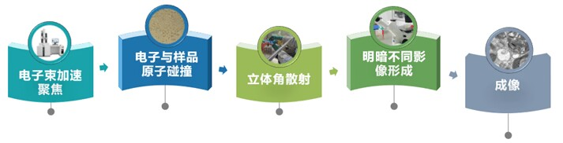

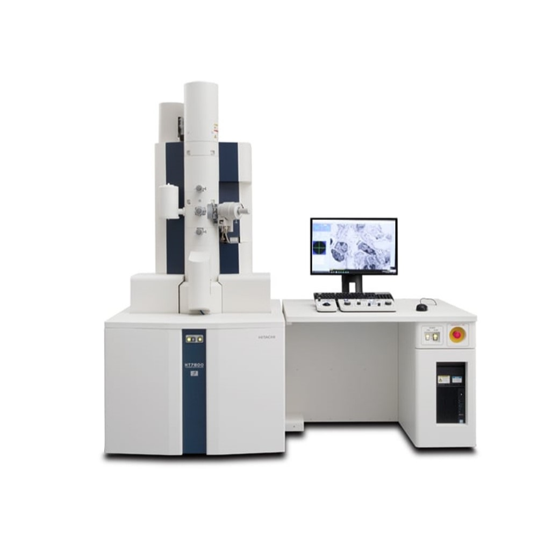
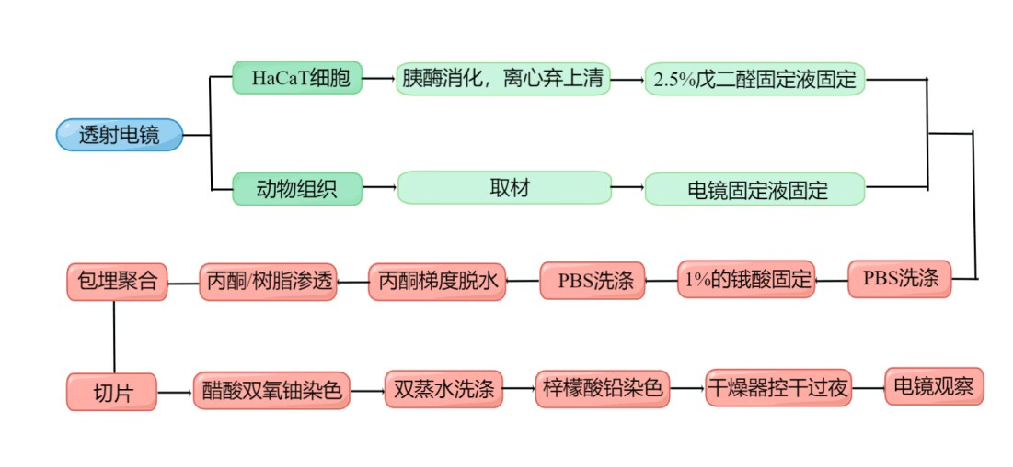
3.3 透射电镜
原理：
研究背景
技术路线
实验步骤：
研究过程
研究结果
电镜检测
研究结论
感悟及致谢

Slide 15
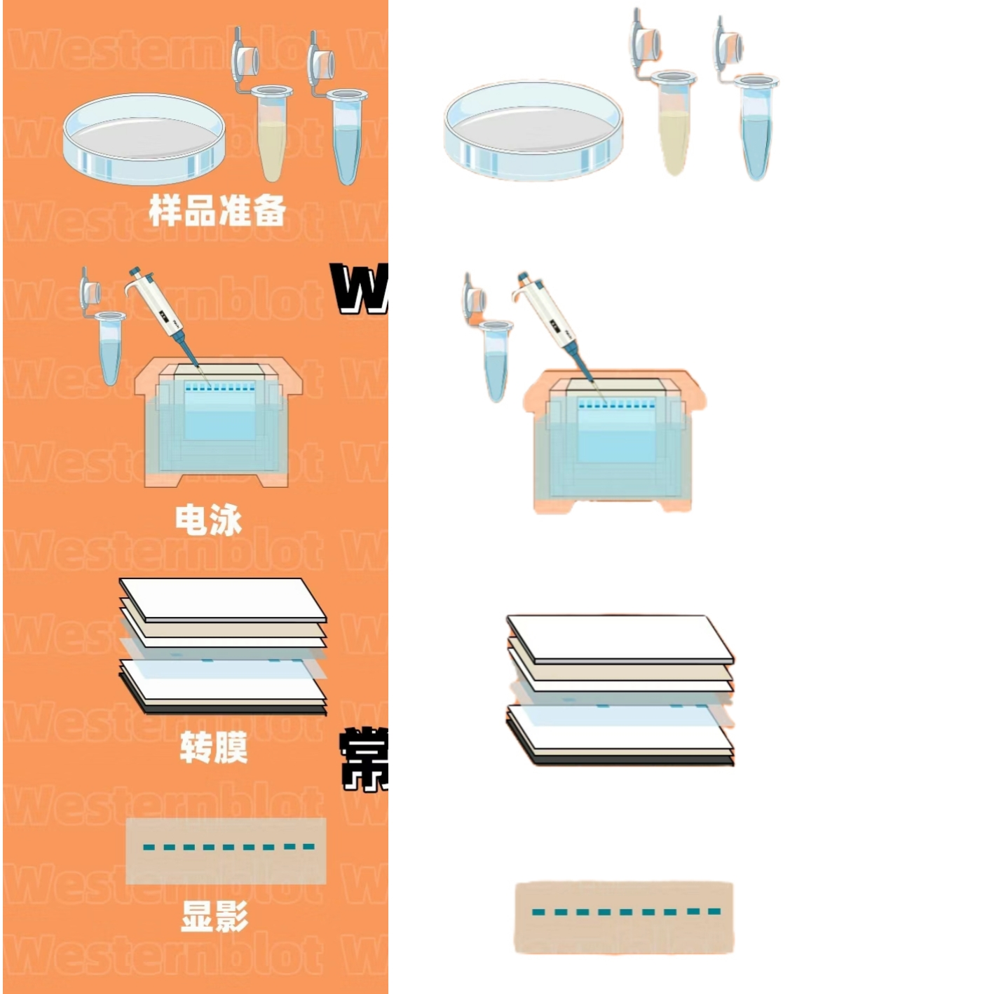
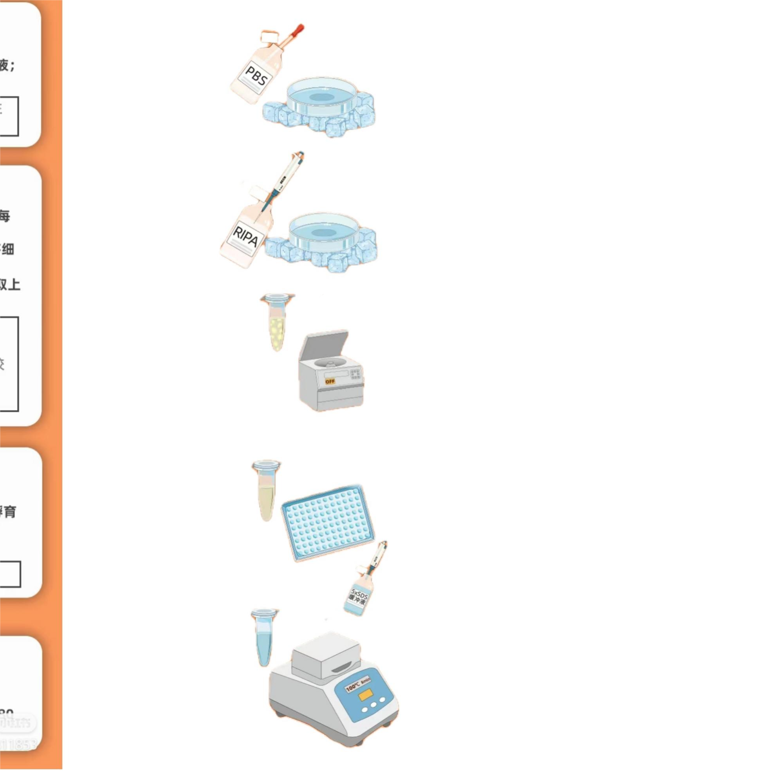
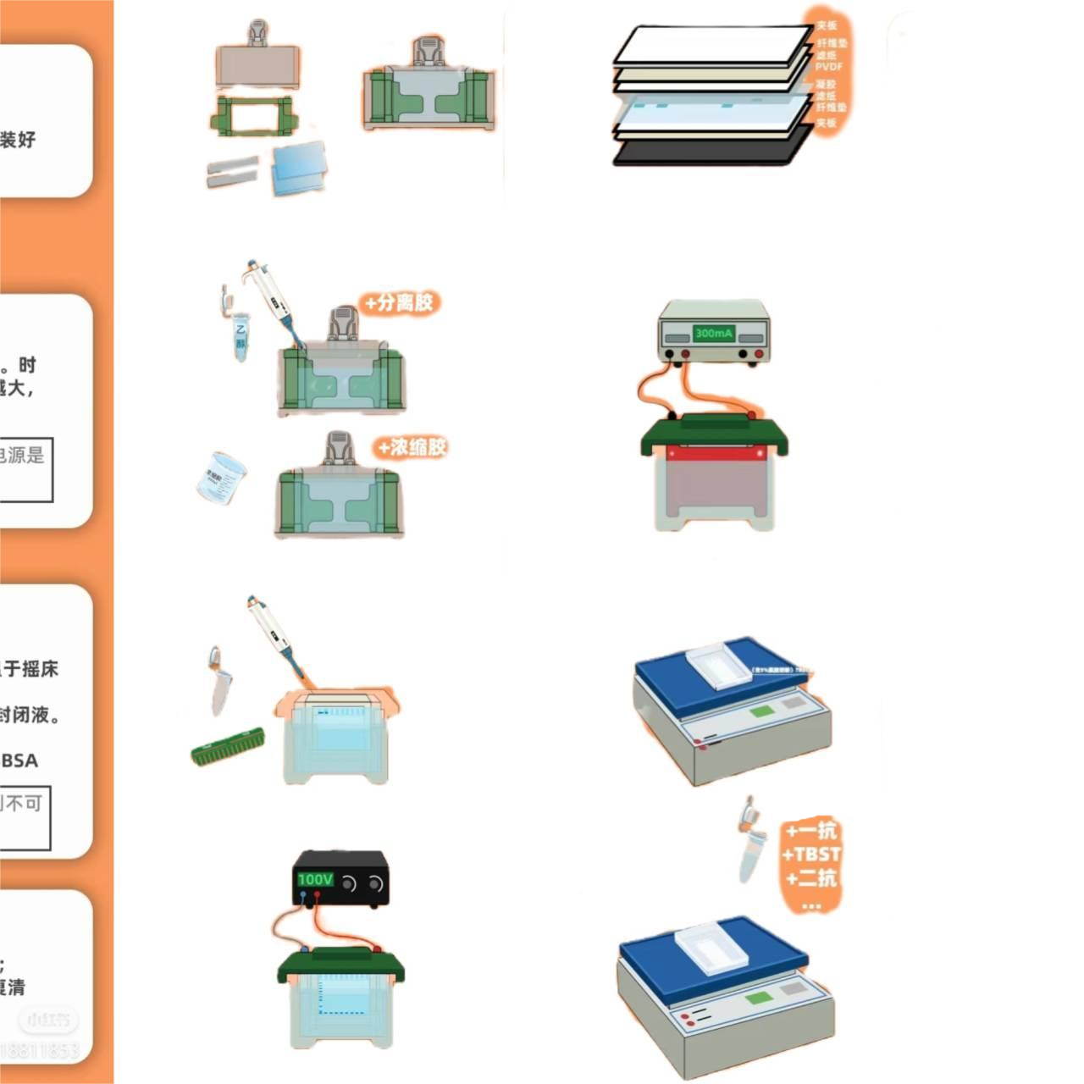

3.4 Western blot
研究背景
1.样品准备
2.电泳
4.显影
3.转膜
技术路线
贴壁细胞收集
灌胶装置组装
组装转膜装置
研究过程
裂解细胞
制胶
转膜
研究结果
BCA定量
点样
牛奶封闭
研究结论
显影
蛋白变性
电泳
抗体杂交
感悟及致谢

Slide 16
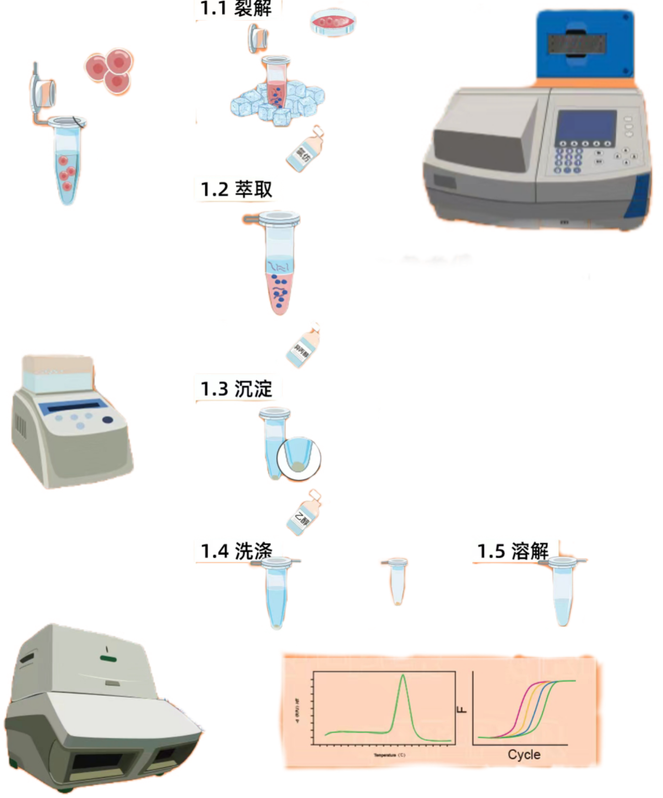
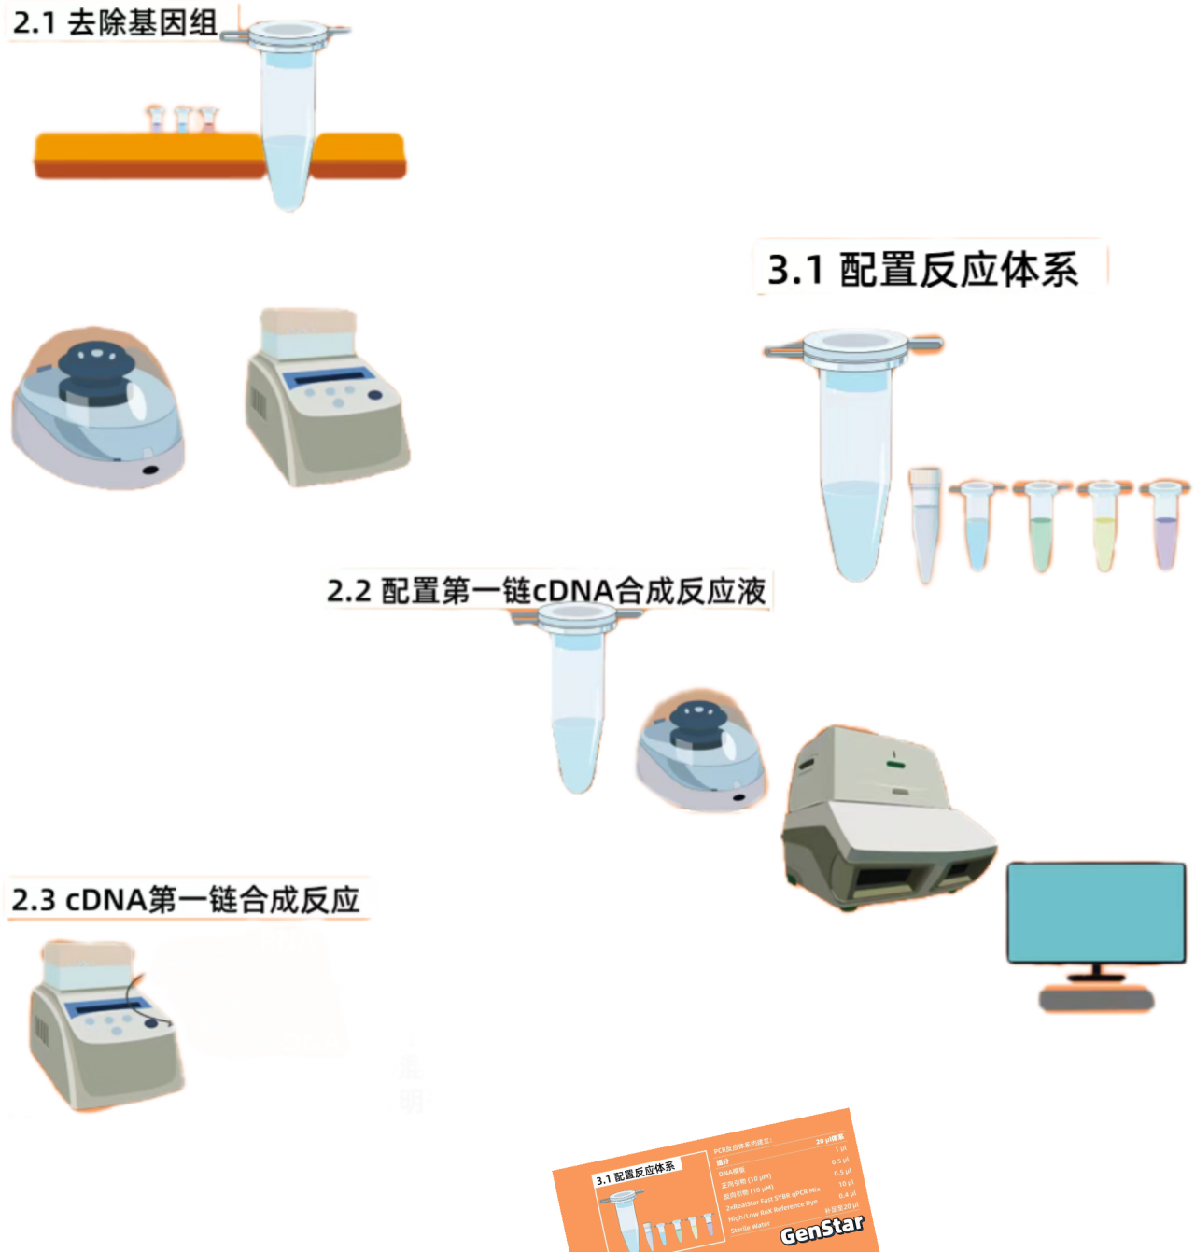
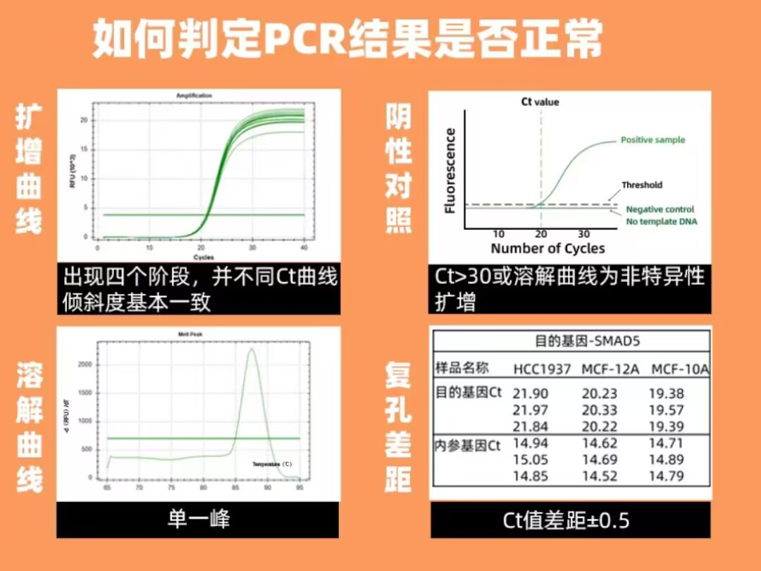
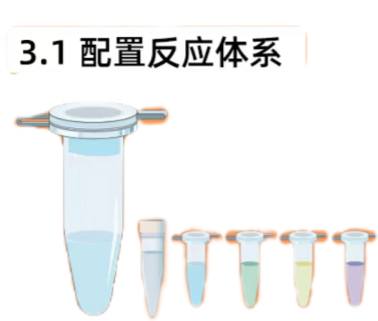
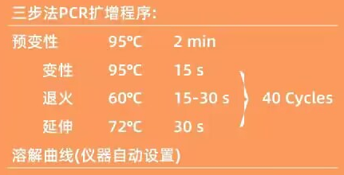
3.5 RT-qPCR
1
2
3
4
RNA提取
反转录
RT-qPCR
结果分析
测RNA
研究背景
技术路线
研究过程
研究结果
RNA
DNA
研究结论
感悟及致谢

Slide 17
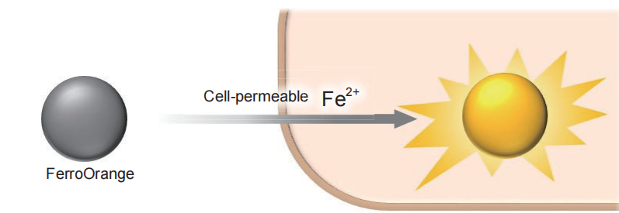
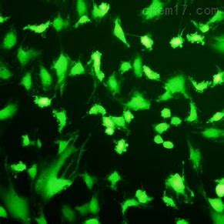
3.6 Fe²⁺荧光探针和ROS荧光探针
2.弃培养液，并用PBS洗涤细胞3次。
3.换含药培养基，在37℃，5% CO₂培养箱中培养。
研究背景
1.接种细胞于24孔板中，在37℃，5% CO₂培养箱中过夜培养。
4.去除培养基，用HBSS清洗2次。
技术路线
Fe²⁺荧光探针
6.在荧光显微镜下观察细胞。
5.加1 μmol/l的FerroOrange工作液，在37℃孵育箱中培养20分钟。
研究过程
2.弃培养液，并用PBS洗涤细胞3次。
3.换含药培养基，在37℃，5% CO₂培养箱中培养。
研究结果
1.接种细胞于24孔板中，在37℃，5% CO₂培养箱中过夜培养。
4.去除培养基，用缓冲液洗涤2次。
研究结论
ROS荧光探针
6. 去工作液，使用缓冲液清洗后，在显微镜下观察。
5..加10 μmol/l的DCFH-DA工作液，在37℃孵育箱中培养20分钟。
感悟及致谢

Slide 18
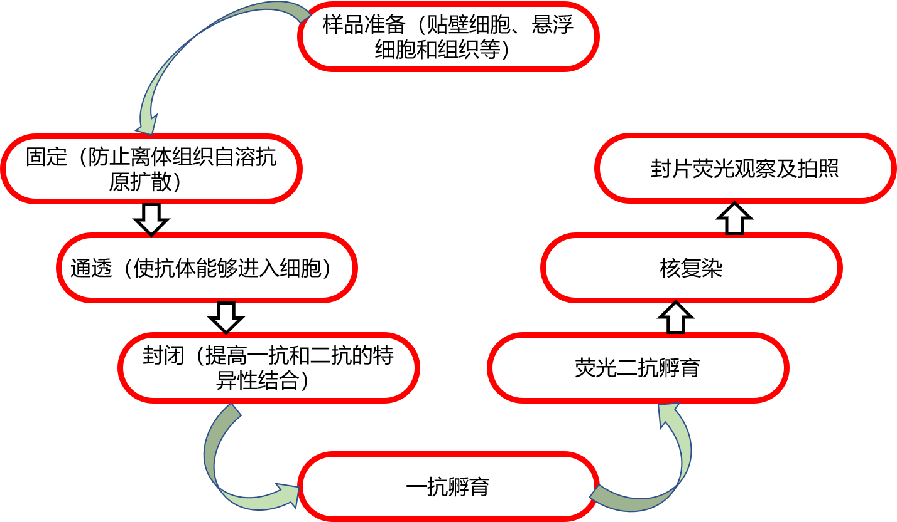
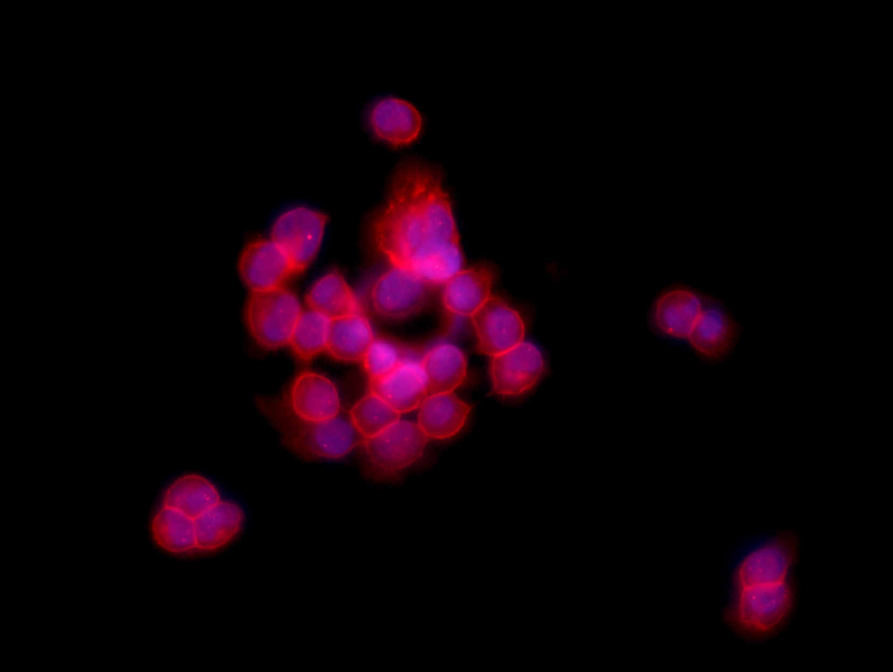
3.7 免疫荧光
研究背景
技术路线
研究过程
研究结果
研究结论
（-）无荧光；（±）极弱的可疑荧光；（+）荧光较弱，但清楚可见；（++）荧光明亮；（+++ --++++）荧光闪亮。
待检标本特异性荧光染色强度达“++”以上，而各种对照显示为（±）或（-），即可判定为阳性。
感悟及致谢

Slide 19
3.8 GSH 试剂盒和MDA 试剂盒
1.
细胞计数
2.
配制GSH
标准液
3.
配制不同浓度GSH
标准品稀释液
研究背景
4.
样品处理，在96 孔板中依次加入下列试剂
5.
酶标仪调节波长至
412 nm
蒸馏水调零
6.
吸光值测定标准曲线的建立
技术路线
研究过程
研究结果
1.
提取细胞悬液
2.
细胞破碎
(超声破碎)
3.
样本的稀释：
配置空白管标准管
4.
向步骤1中各管加入1mL工作液。 105°C水浴40 min。
5.
流水冷却至室温,离心10min。
6.
酶标仪上测定532nm处的OD值。
研究结论
感悟及致谢

Slide 20
4.1.1 ANE、PNS、LIP、RSL3对细胞存活率的影响
PNS显著改善细胞纤维化样形态
研究背景
技术路线
研究过程
研究结果
（第一阶段）
图1 CCK-8法检测ANE、PNS、LIP、RSL3
各浓度下HaCaT细胞存活率
_{浓度与给药时间的筛选结果}
_{给药时间} | _{24h}
_{ANE浓度} | _{50 μg/ml}
_{PNS浓度} | _{12.5、25、50 μg/ml}
_{LIP-1浓度} | _{2μmol·L}⁻¹
_{RSL3浓度} | _{1μmol·L}⁻¹
图2 倒置显微镜下细胞形态(标尺为100μm)
研究结论
模型组：细胞变长，呈纤维化样改变，触角明显
PNS低中高剂量组和Liproxstatin-1组：纤维化样明显改善
感悟及致谢

Slide 21
4.1.3 PNS显著下调HaCaT细胞内Fe²⁺水平
A
B
C
研究背景
FerroOrange
技术路线
D
E
F
研究过程
FerroOrange
研究结果
（第一阶段）
研究结论
A：空白组；B：模型组；C：PNS 低剂量组；D：PNS 中剂量组；E：PNS 高剂量组；F：Liproxstatin-1 组
注：与空白组比较,#P<0.05,##P<0.01,###P<0.001;与模型组比较,*P<0.05,**P<0.01,***P<0.001
图5 亚铁离子荧光探针检测各组HaCaT细胞Fe²⁺水平及定量分析(上图标尺为50μm)
感悟及致谢

Slide 22
4.2.1 PNS通过上调SLC7A11/GSH/GPX4信号通路显著改善细胞
纤维化样形态、线粒体形态
研究背景
技术路线
模型组
研究过程
研究结果
（第二阶段）
PNS+RSL3组
图11 (a)倒置显微镜下细胞形态和(b)透射电镜观察线粒体形态变化(上图标尺为100μm，下图标尺为100nm)
研究结论
与模型组相比，PNS最适剂量组细胞纤维化样特征及线粒体损伤显著改善；
与RSL3组相比，PNS+RSL3组可显著逆转铁死亡激活剂加重的细胞纤维化样特征及线粒体损伤
感悟及致谢

Slide 23
4.2.2 PNS通过上调SLC7A11/GSH/GPX4信号通路抑制铁死亡缓解纤维化
研究背景
技术路线
COL-I
研究过程
研究结果
（第二阶段）
研究结论
M：模型组；R：RSL3组；R+P：PNS+RSL3组；P：PNS 最适剂量组
注：与模型组比较,#P<0.05,##P<0.01,###P<0.001;与PNS+RSL3组比较,*P<0.05,**P<0.01,***P<0.001
图3 RT-qPCR 法检测COL-I、E-cadherin、SLC7A11、Vimentin、α-SMA、GPX4的mRNA表达
感悟及致谢

Slide 24
4.2.3 PNS通过上调SLC7A11/GSH/GPX4信号通路抑制铁死亡缓解纤维化
研究背景
技术路线
研究过程
研究结果
（第二阶段）
注：与模型组比较,#P<0.05,##P<0.01,###P<0.001;与PNS+RSL3组比较,*P<0.05,**P<0.01,***P<0.001
图3 WB检测各组HaCaT细胞COL-1、E-cadherin、SLC7A11、Vimentin、α-SMA、GPX4蛋白质水平及定量分析
研究结论
与模型组相比，PNS最适剂量组COL-1、α-SMA、Vimentin蛋白水平及mRNA表达显著减少，E-cadherin、SLC7A11、GPX4蛋白及mRNA表达显著增加；
与RSL3组相比，PNS+RSL3组可显著逆转铁死亡激活剂加重的细胞纤维化样指标COL-1、Vimentin、α-SMA的表达，促进铁死亡关键下调蛋白SLC7A11、GPX4的表达
感悟及致谢

Slide 25
4.2.4 PNS通过上调SLC7A11/GSH/GPX4信号通路抑制铁死亡
上调 α-SMA的表达
研究背景
技术路线
研究过程
研究结果
（第二阶段）
研究结论
感悟及致谢
图3 免疫荧光染色观察α-SMA在细胞中的定位及表达（上图标尺为100μm）

Slide 26
4.2.4 PNS通过上调SLC7A11/GSH/GPX4信号通路抑制铁死亡
下调 E-cadherin的表达
研究背景
技术路线
研究过程
研究结果
（第二阶段）
研究结论
图3 免疫荧光染色观察E-cadherin在细胞中的定位及表达（上图标尺为100μm）
与模型组相比，PNS最适剂量组细胞α-SMA平均荧光强度显著降低，E-cadherin平均荧光强度显著增加；
与RSL3组比较，PNS+RSL3组可显著逆转铁死亡激活剂加重的细胞纤维化样指标α-SMA的平均荧光强度，恢复上皮样标志物E-cadherin平均荧光强度
感悟及致谢

Slide 27
4.2.5 PNS通过促进SLC7A11/GSH/GPX4信号通路的表达显著
下调ROS水平
研究背景
技术路线
研究过程
研究结果
（第二阶段）
研究结论
注：与模型组比较,#P<0.05,##P<0.01,###P<0.001;与PNS+RSL3组比较,*P<0.05,**P<0.01,***P<0.001
图5 ROS荧光探针检测各组HaCaT细胞ROS水平及定量分析(上图标尺为50μm)
感悟及致谢

Slide 28
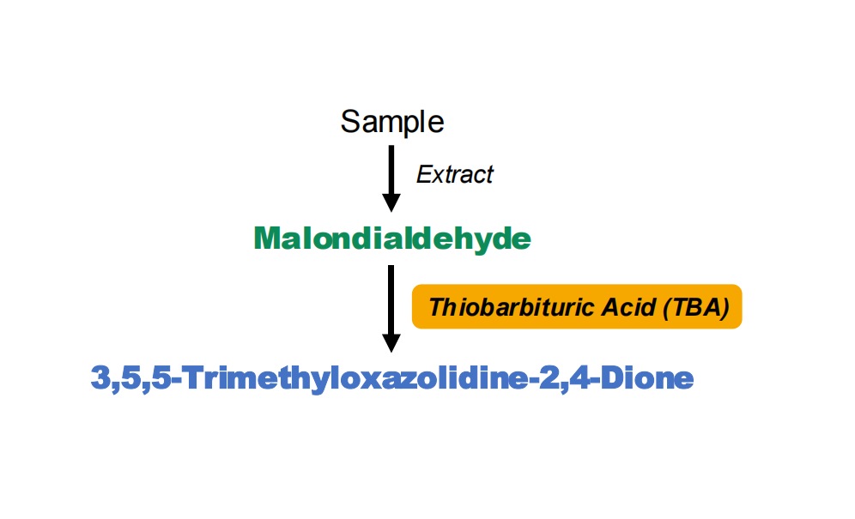
4.2.6 PNS通过促进SLC7A11/GSH/GPX4信号通路的表达显著
下调MDA水平
研究背景
技术路线
研究过程
研究结果
（第二阶段）
注：与模型组比较,#P<0.05,##P<0.01,###P<0.001;与PNS+RSL3组比较,*P<0.05,**P<0.01,***P<0.001
图5 MDA 试剂盒检测细胞内 MDA 含量
研究结论
与模型组相比，PNS最适剂量组细胞ROS平均荧光强度显著降低，MDA含量显著减少；
与RSL3组比较，PNS+RSL3组可显著逆转铁死亡激活剂加重的细胞铁死亡产物ROS、MDA的堆积
感悟及致谢

Slide 29
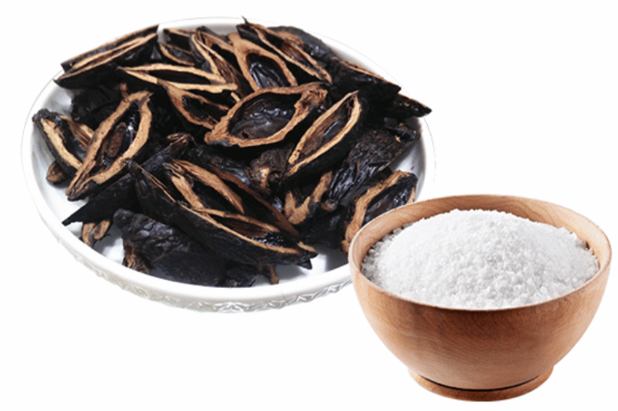
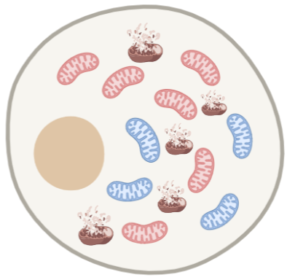
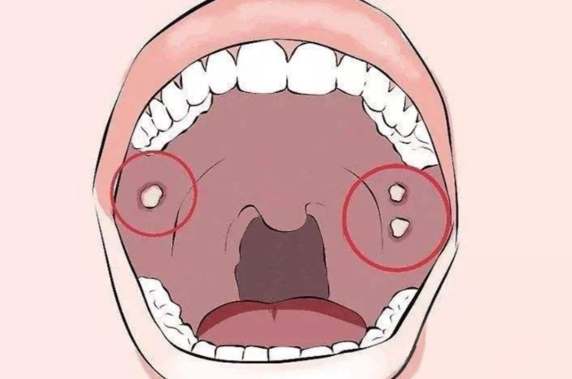
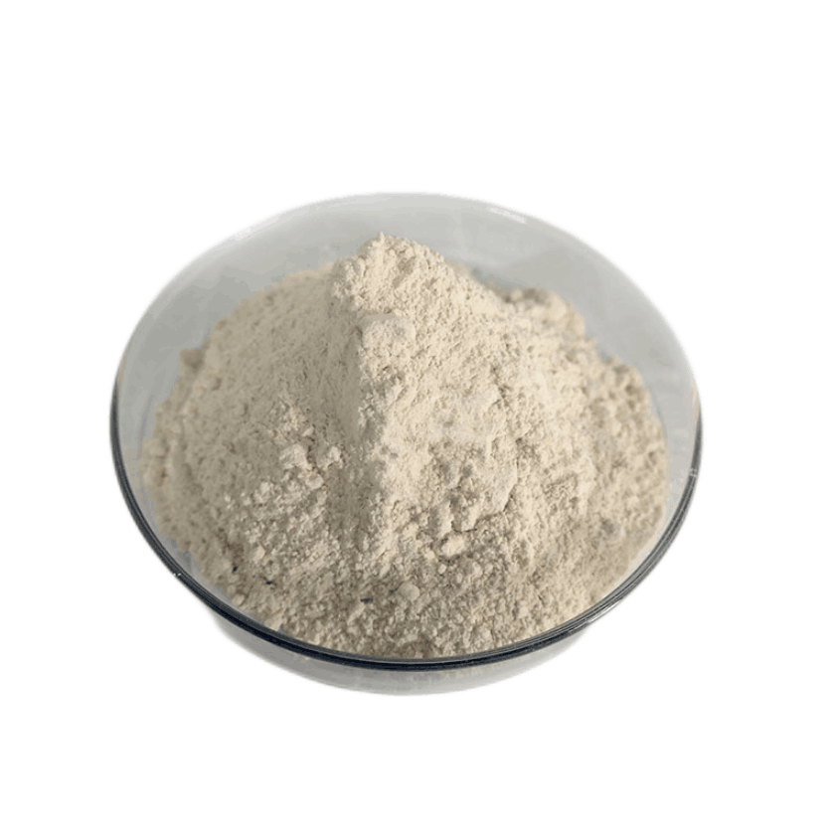
5.1 研究结论
A
第一阶段
PNS 可通过抑制HaCaT 细胞铁死亡
缓解槟榔碱诱导的口腔黏膜下纤维化
研究背景
ANE
技术路线
研究过程
研究结果
研究结论
感悟及致谢

Slide 30
5.1 研究结论
A
第一阶段
PNS 可通过抑制HaCaT 细胞铁死亡
缓解槟榔碱诱导的口腔黏膜下纤维化
研究背景
ANE
技术路线
研究过程
第二阶段
PNS具体可通过上调 SLC7A11/GSH/GPX4 信号通路抑制铁死亡缓解口腔黏膜下纤维化
研究结果
SLC7A11/GSH/GPX4
铁死亡
研究结论
感悟及致谢
OSF

Slide 31
6.1 团队成员分工
查阅文献，撰写主体内容，负责WB 、IHC、透射电镜等
查阅文献资料,负责检测GSH、MDA含量，分析实验数据等
研究背景
技术路线
B成员
D成员
研究过程
A成员
C成员
E成员
研究结果
绘制立论机制图，细胞培养，负责IF、FCM，整理结果等
详细设计实验内容，统筹实验，进行CCK-8、RT-qPCR检测等
绘制流程图，观察细胞形态，负责Fe²⁺、ROS荧光探针检测等
研究结论
感悟及致谢

Slide 32

6.2 实验感悟
收获深厚友谊与回忆
03
严谨认真的科学态度
01
团队成员团结协作、相互帮助、鼓励，也是我们不断攻克难关，顺利完成实验的重要原因。这不仅培养了我们之间的深厚友谊与信任，还收获了许多珍贵的回忆。
在实验过程中我们明白了规范实验操作的重要性，我们发现实验环节中的每一个失误都可能导致实验的失败。面对困难与疑虑要坚持不懈、刨根究底，思考原因并进行总结改进。
研究背景
技术路线
更加坚定科研的道路
04
在老师与师兄师姐的帮助下，我们的实验技能愈发娴熟，对实验的理解更加深刻。我们收获良多，不断成长，取得明显进步，也更加坚定了我们的科研道路！
研究过程
02
困难重重但成就满满
研究结果
研究结论
本次实验的顺利完成离不开老师、师兄师姐与实验室同伴们，真诚地感谢他们的帮助 !
感悟及致谢

Slide 33

探索无止境,实践出真知
毕业论文答辩模板
THANKS FOR LISTENING
Graduation thesis defense template
长沙市口腔医院丨牙体牙髓科
赵晨曦

